Slide 1
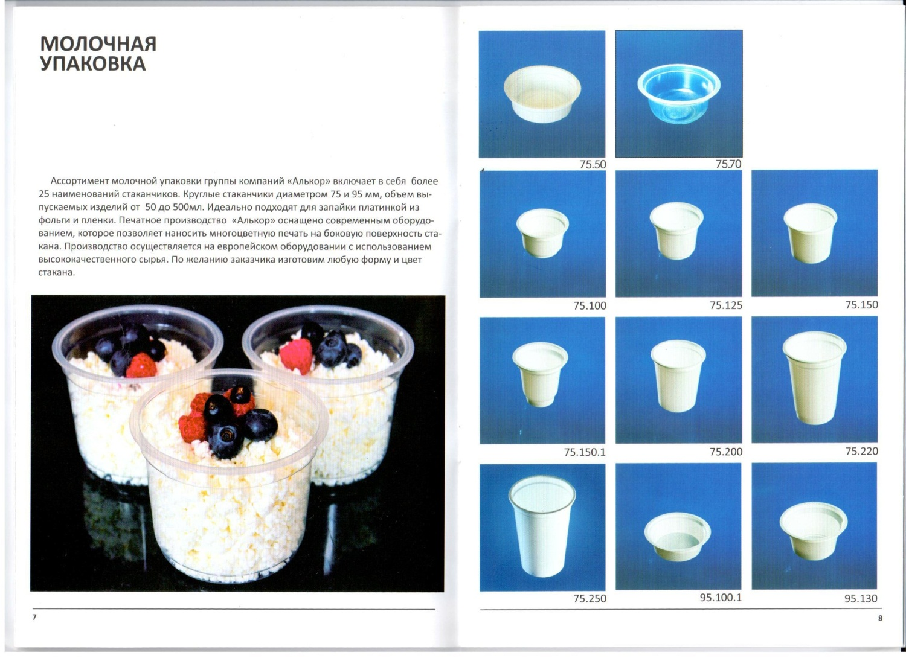
ООО «Магнитогорск-Упаковка»

Slide 2
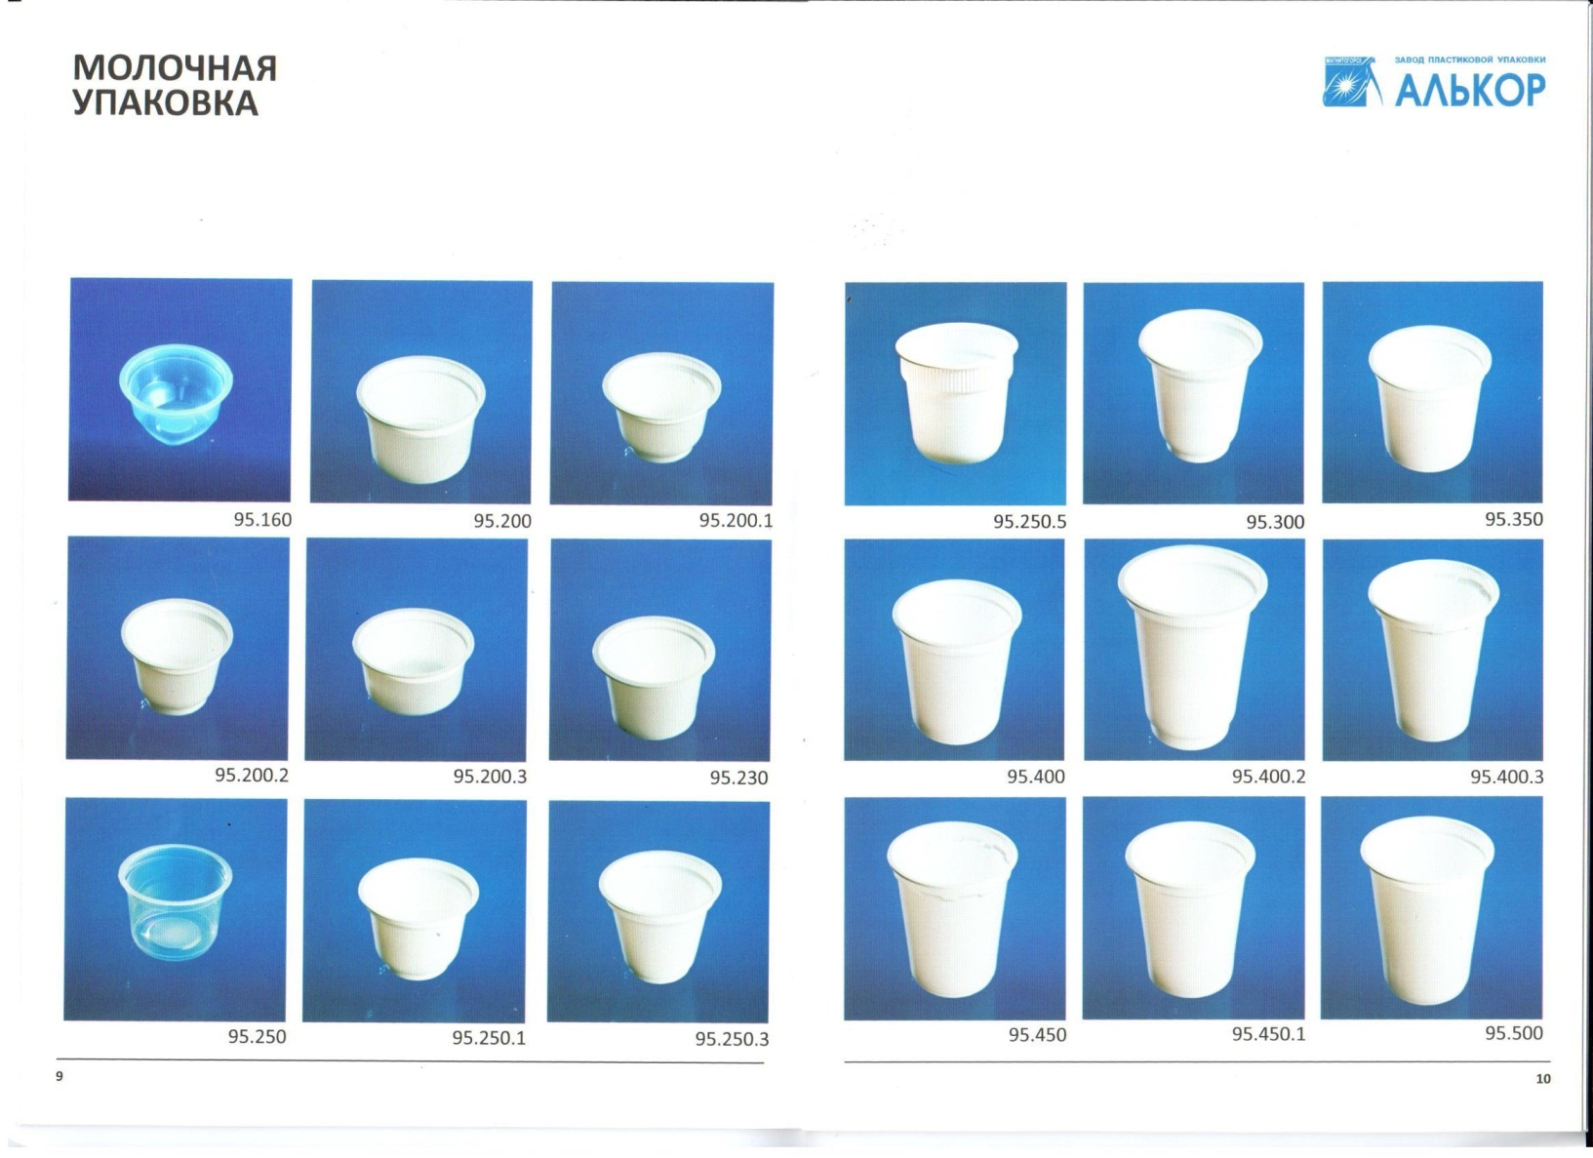
ООО «Магнитогорск-Упаковка»

Slide 3
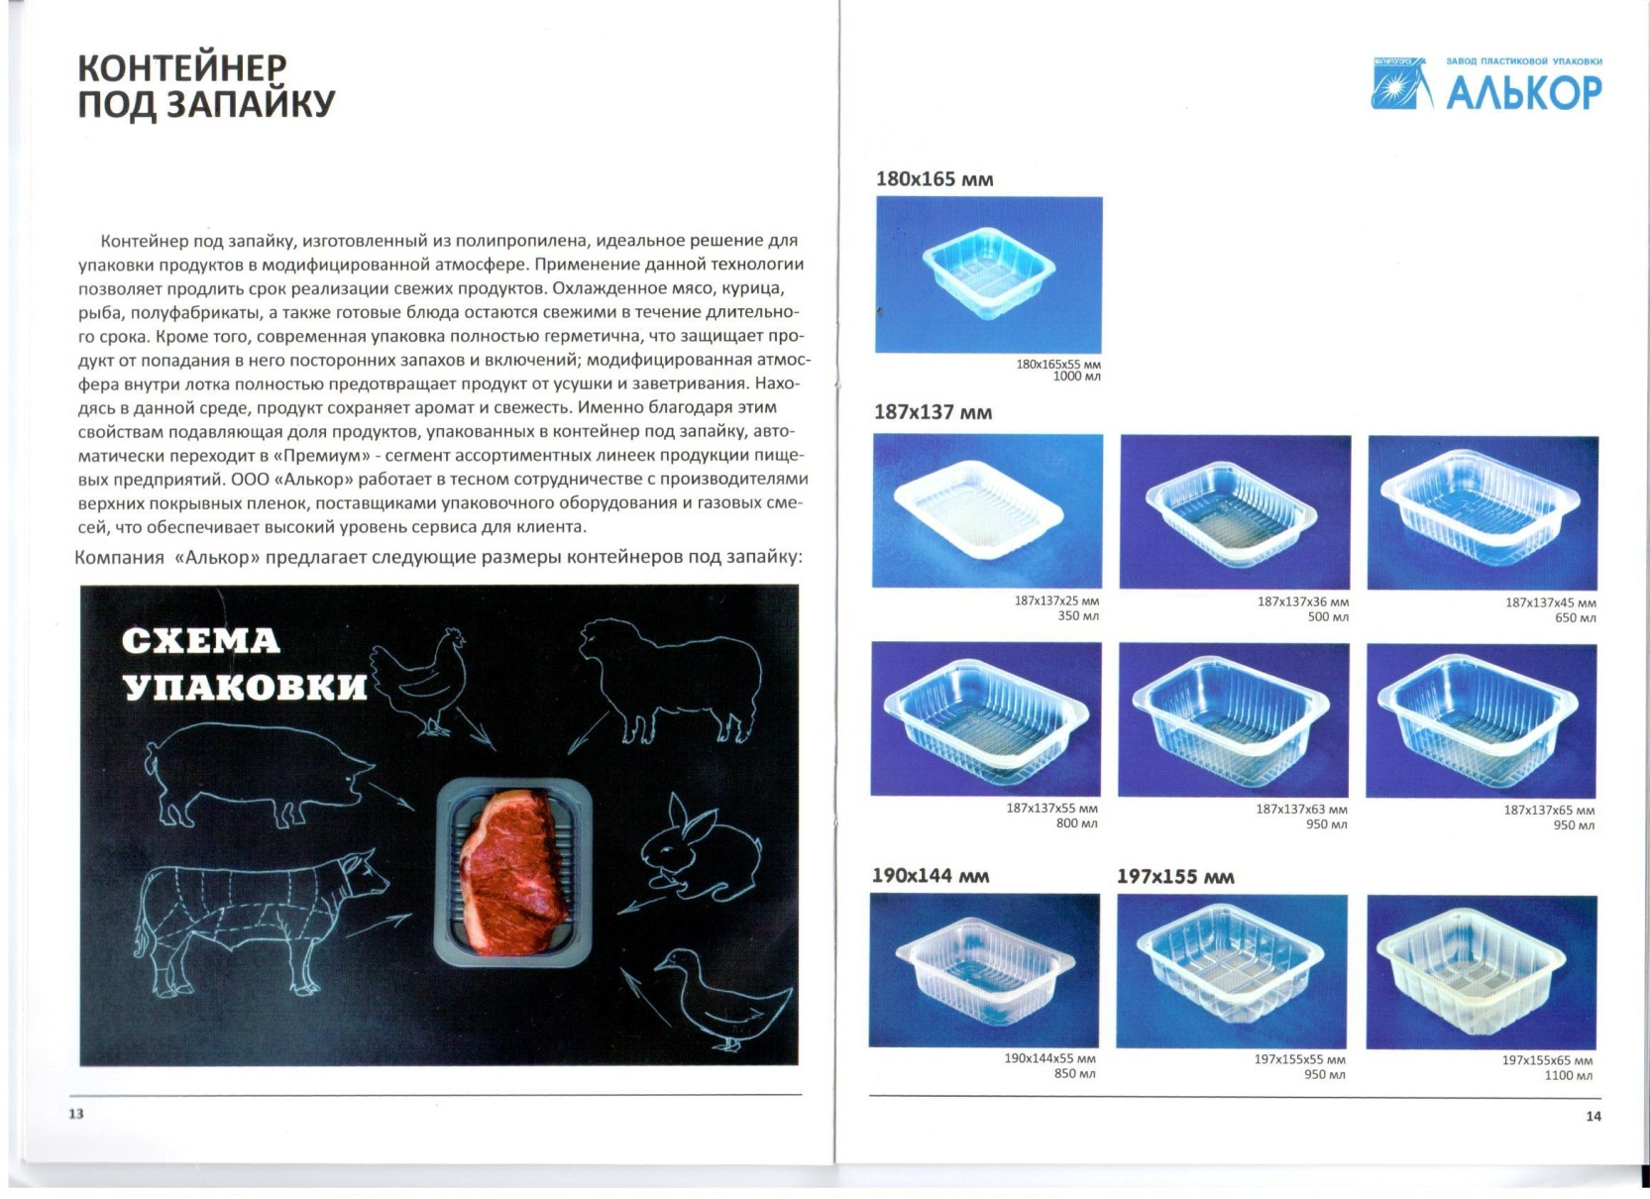
ООО «Магнитогорск-Упаковка»

Slide 4
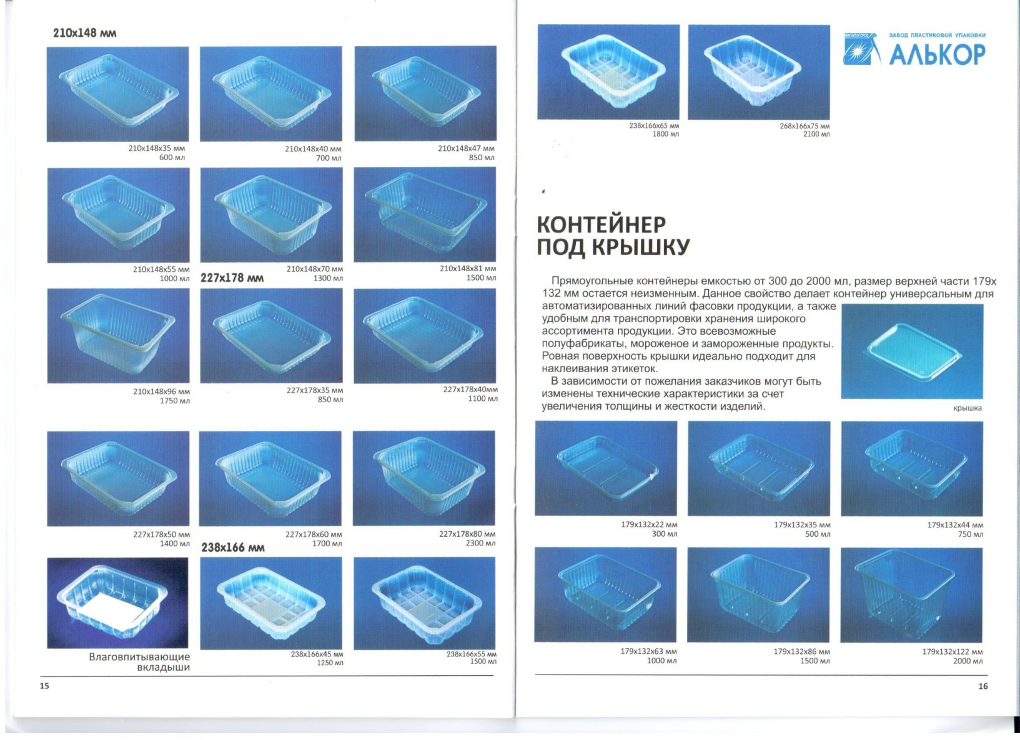
ООО «Магнитогорск-Упаковка»

Slide 5
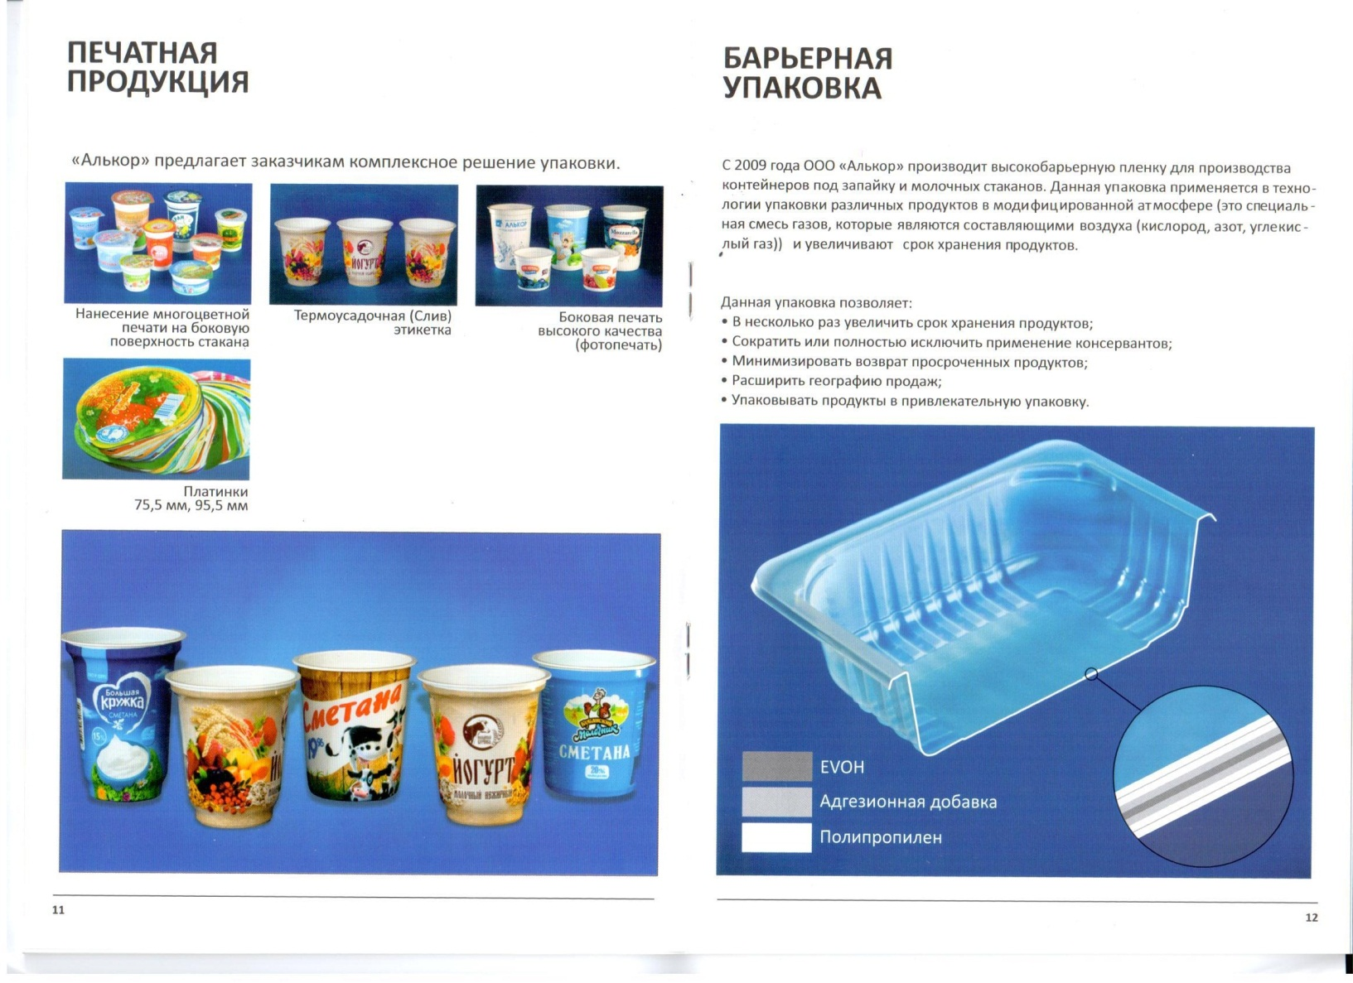
ООО «Магнитогорск-Упаковка»

